Slide 1
Елемент керування «кнопка». Основні компоненти програми для ОС з графічним інтерфейсом.
За новою програмою
Урок 25

Slide 2
Запитання
Розділ 5 § 5.2
Які властивості форми ви знаєте? Як змінити значення її властивостей до початку виконання проекту і під час його виконання?
Які події можуть відбуватися з формою (вікном)? У чому полягає кожна з них?
Що таке обробник події? Як його створити? Як його виконати?

Slide 3
Кнопка, її властивості та обробники подій для кнопки
Розділ 5 § 5.2
Одним з елементів керування, який можна розмістити на формі, є кнопка.
Щоб розмістити кнопку на формі, потрібно підвести вказівник до її зображення на вкладці Standart вікна середовища Lazarus і двічі клацнути ліву кнопку миші.

Slide 4
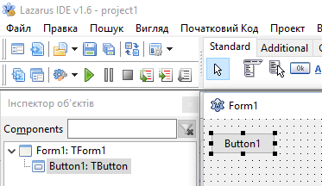
Кнопка, її властивості та обробники подій для кнопки
Розділ 5 § 5.2
Після цього кнопка з'явиться у верхній лівій частині форми, а її ім'я додасться до списку компонентів проекту в полі Components вікна Інспектор об'єктів.
За потреби кнопку можна перетягнути в будь-яке інше місце форми.

Slide 5
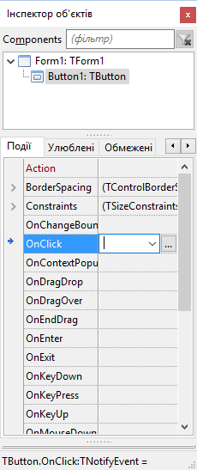
Кнопка, її властивості та обробники подій для кнопки
Розділ 5 § 5.2
Якщо вибрати кнопку на формі або вибрати її ім'я в полі Components вікна Інспектор об'єктів, то на вкладці Властивості цього вікна відобразиться список властивостей кнопки та їхніх значень. Як і для форми, значення деяких властивостей кнопки встановлені за замовчуванням. Значення властивостей кнопки можна змінювати. Для деяких властивостей їх значення потрібно вводити у відповідні поля, для інших - можна вибирати зі списку; можна змінювати перетягуванням кнопки по формі або зміненням її розмірів, використовуючи маркери на її межах.

Slide 6
Кнопка, її властивості та обробники подій для кнопки
Розділ 5 § 5.2
Усі властивості форми, які ми розглядали (Caption, Color, Height, Width, Top, Left, Name), є і у кнопки. Але змінення значення властивостей:
Color
яке встановлено за замовчуванням, не змінює стандартний колір кнопки,
Caption
визначає текст на самій кнопці,
Тор
і
Left
визначають відстань верхньої і лівої межі кнопки не від відповідних меж екрана, як для форми, а від відповідних меж форми, на якій розташовано цю кнопку.

Slide 7
Кнопка, її властивості та обробники подій для кнопки
Розділ 5 § 5.2
Розглянемо ще кілька властивостей, які мають і кнопка, і форма:
Enabled (англ. enabled - доступний) - її значення визначає, чи доступний об'єкт для операцій над ним. Ця властивість може набувати лише одного з двох значень: True (англ. true - істина, правда) - об'єкт доступний або False (англ. false - хиба, неправда) - об'єкт недоступний;
Visible (англ. visible - видимий) - її значення визначає, чи видимий даний об'єкт у вікні. Ця властивість може також набувати лише одного з двох значень: True - об'єкт видимий або False - об'єкт невидимий.

Slide 8
Кнопка, її властивості та обробники подій для кнопки
Розділ 5 § 5.2
Font (англ. font - шрифт) - її значення визначає значення властивостей шрифту, яким буде виводитися текст на об'єкті. На відміну від усіх попередніх властивостей, ця властивість є комплексною.
Так її називають тому, що вона складається з кількох властивостей шрифту: Color, Height, Name, Size (англ. size - розмір) та ін. Значення кожної з них можна змінити, якщо відкрити їх список вибором кнопки > ліворуч від назви властивості Font,

Slide 9
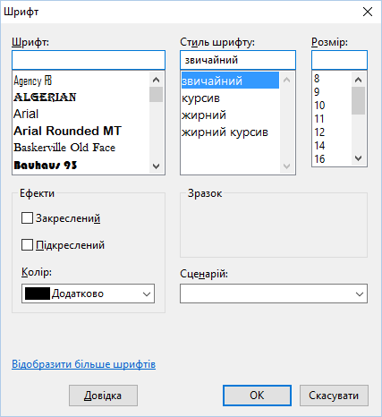
Кнопка, її властивості та обробники подій для кнопки
Розділ 5 § 5.2
або у вікні Шрифт, що відкривається вибором кнопки … у правій крайній частині рядка Font. Ця кнопка стає доступною, якщо зробити поточним поле цього рядка.

Slide 10
Кнопка, її властивості та обробники подій для кнопки
Розділ 5 § 5.2
Змінити, наприклад, колір шрифту в ході виконання проекту можна командою
Button1.Text.Color := clBlue.

Slide 11
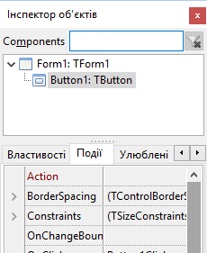
Кнопка, її властивості та обробники подій для кнопки
Розділ 5 § 5.2
Якщо виділити кнопку, то на вкладці Події вікна Інспектор об'єктів можна, як і для форми, вибрати подію, для якої буде створено заготовку для тексту відповідної процедури - обробника цієї події. Як і для форми, можна ввести до цієї процедури команди змінення значень властивостей кнопки і форми та виконати створений проект.

Slide 12
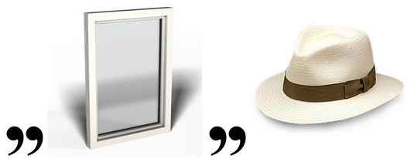
Розгадайте ребус
Розділ 5 § 5.2
Кнопка
«Ребуси українською» © rebus1.com

Slide 13
Дайте відповіді на запитання
Розділ 5 § 5.2
Як розмістити кнопку на формі?
Які ви знаєте властивості кнопки?
Що визначають значення відомих вам властивостей кнопки?
Чим відрізняється змінення значень властивості Color для форми і для кнопки?
Чим відрізняється властивість Caption для форми і для кнопки?
Чим відрізняються властивості Тор і Left для форми і для кнопки?

Slide 14
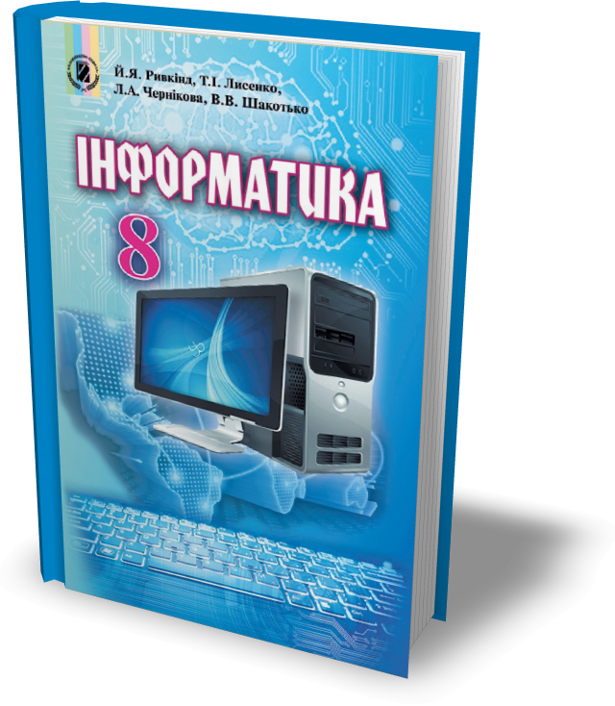
Домашнє завдання
Розділ 5 § 5.2
Проаналізувати
§ 5.2, ст. 170-174

Slide 15
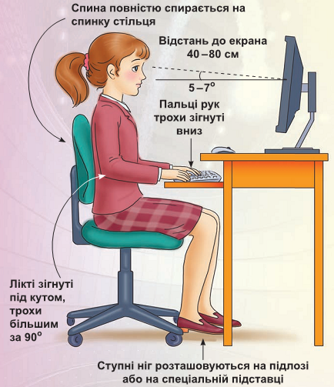
Працюємо за комп’ютером
Розділ 5 § 5.2
Сторінка
173-174

Slide 16
Дякую за увагу!
За новою програмою
Урок 25

